Slide 1
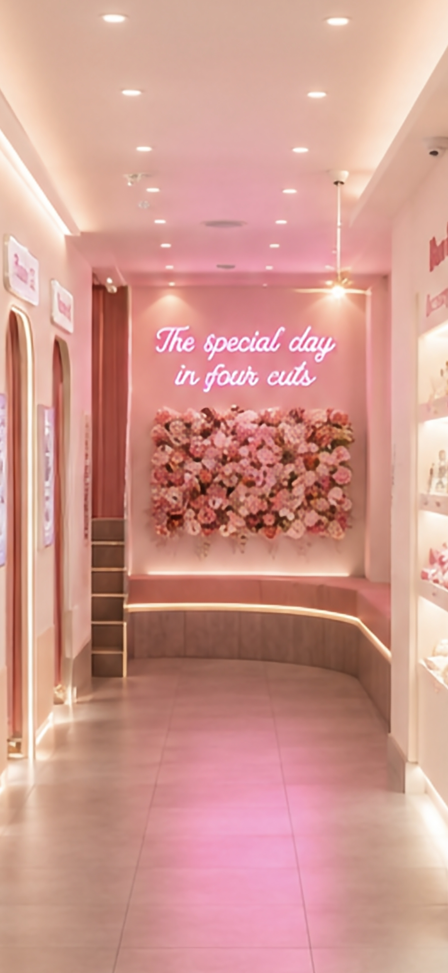
인생네컷 매장
리모델링 제안
대기 공간 · 대형 거울 · 프롭 선반

Slide 2
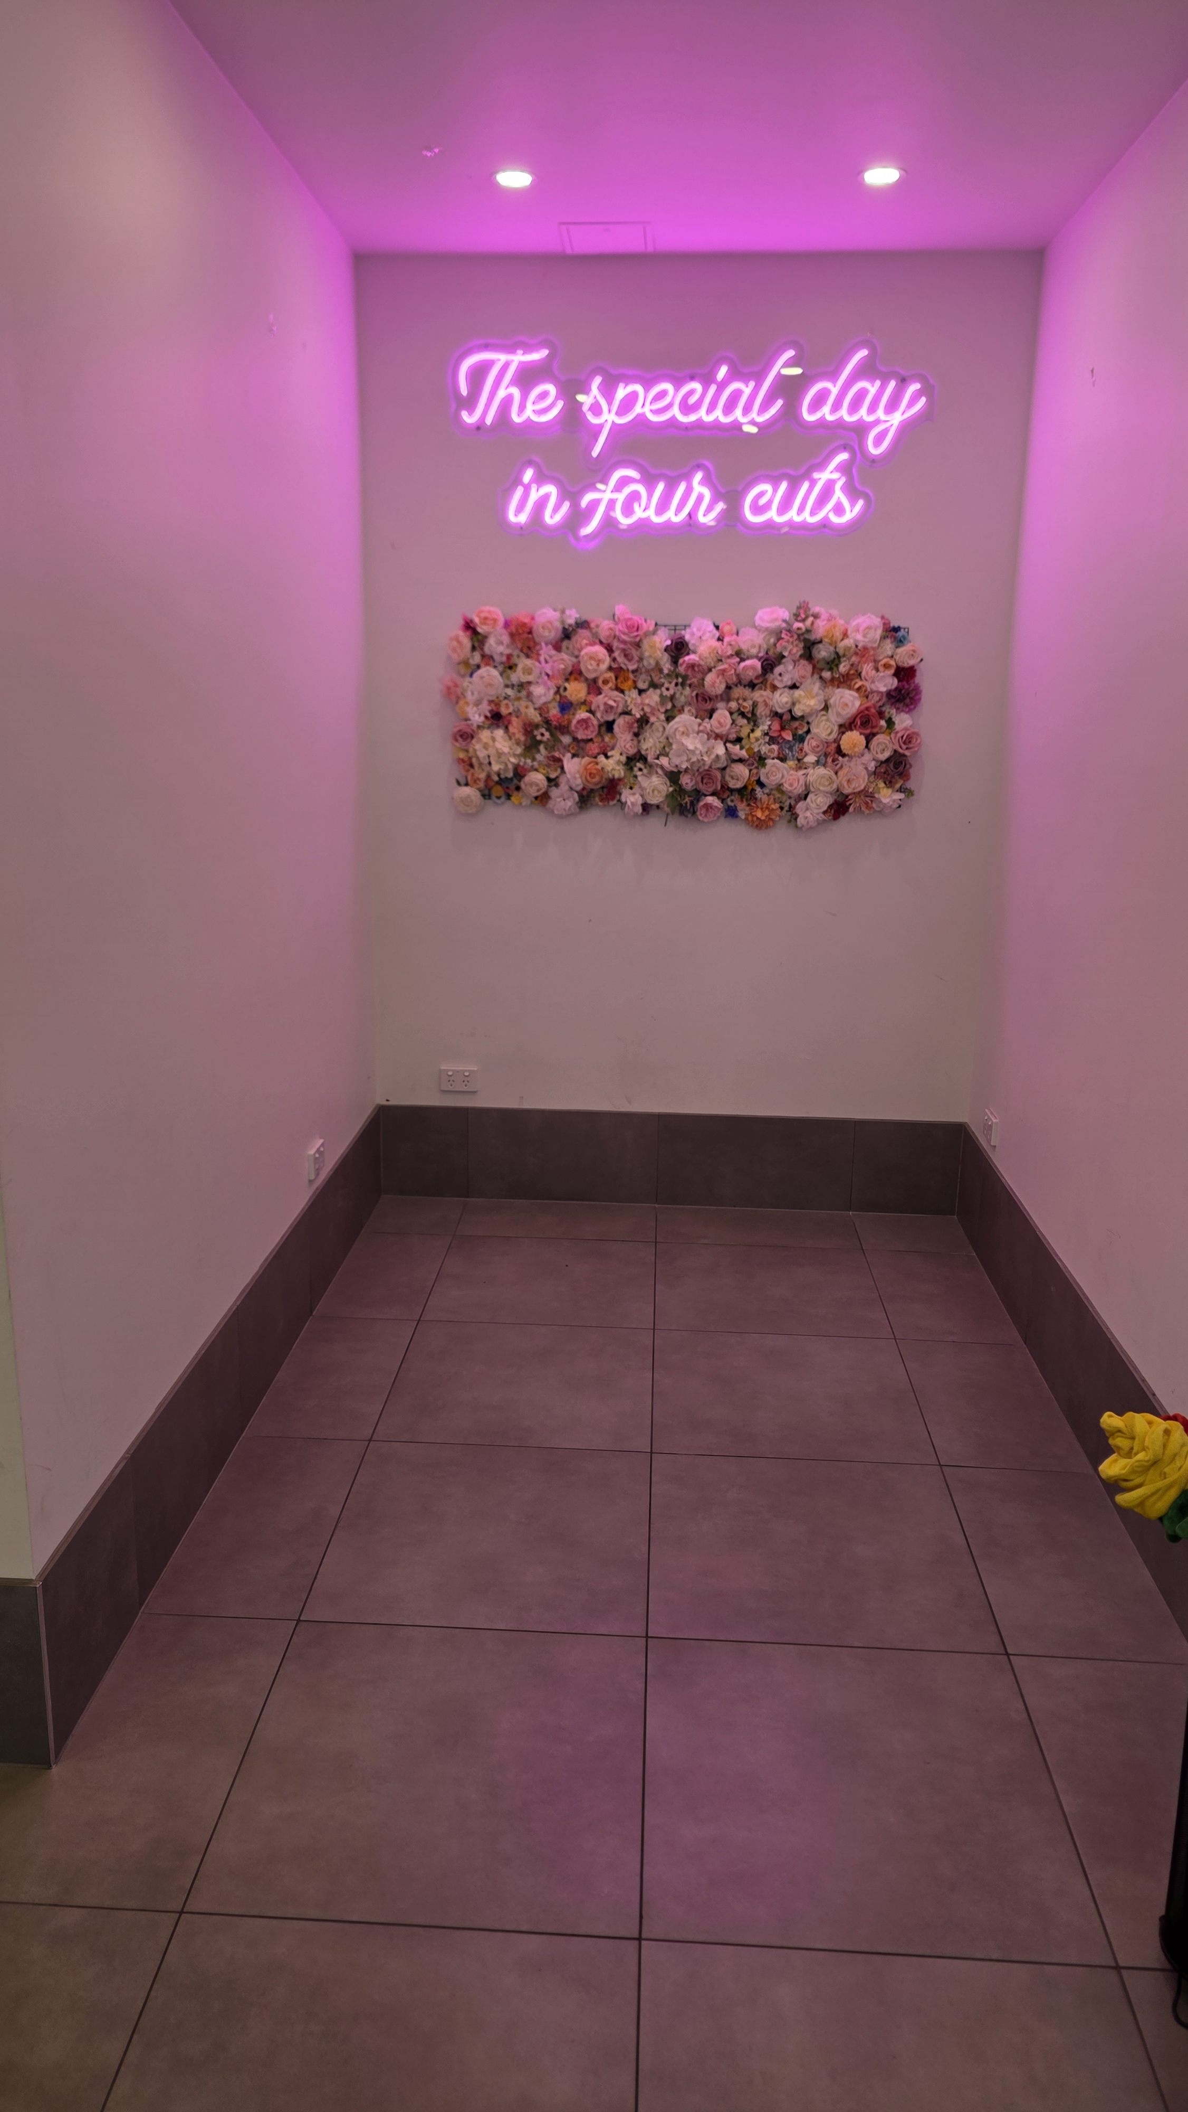
1. 대기 공간 리모델링
현재 상태 · 사진 1
제안 예시 · 사진 2
•
ㄱ자형 의자 설치: 손님이 음료를 쏟을 수 있으므로 패브릭이 아닌, 닦기 쉬운 재질 사용
•
왼쪽 벽에 큰 판거울과 긴 선반 설치
•
선반에 헤어드라이어, 고데기, 포토커터 등 사진을 자르는 도구 배치
•
공간이 밝아지도록 조명 추가

Slide 3
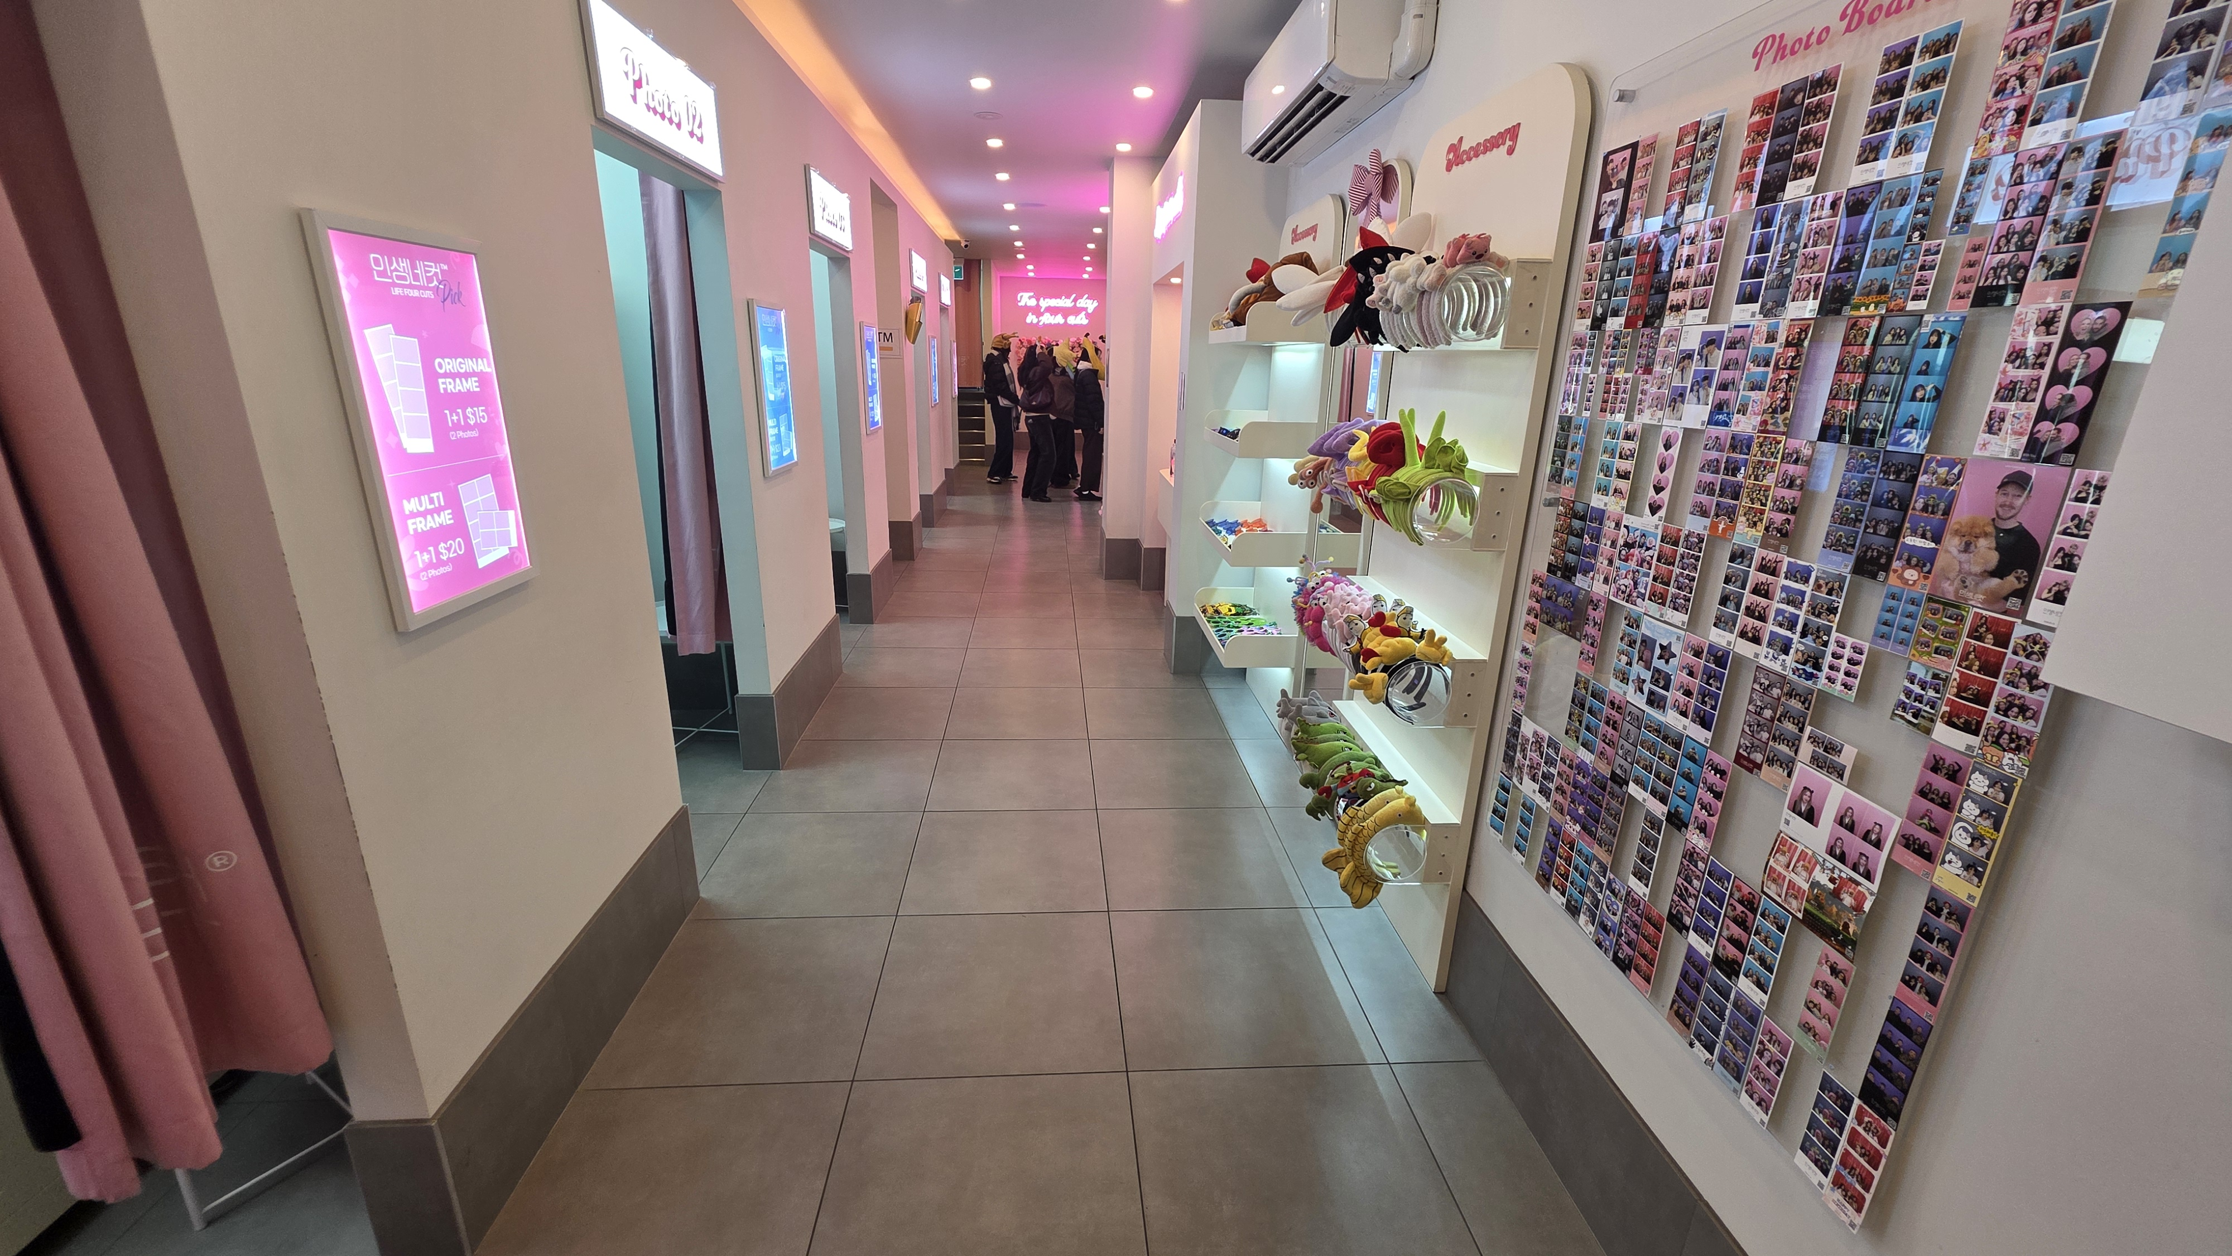
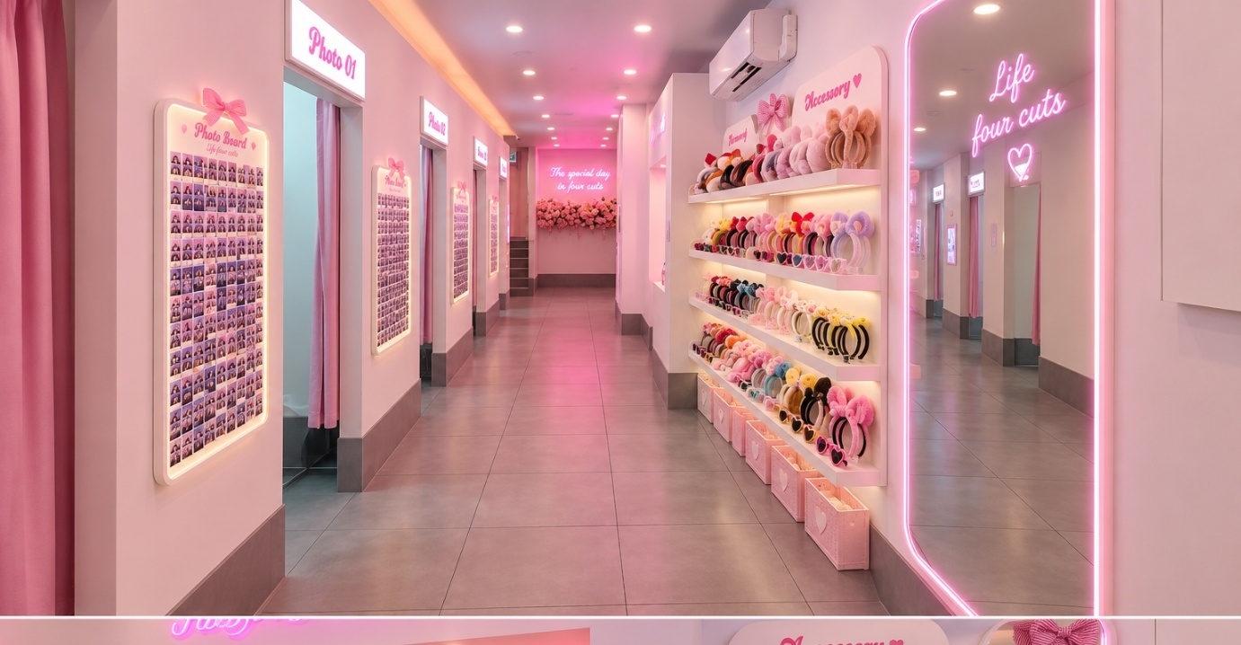
2. 포토보드 이동 및 대형 벽거울 설치
현재 상태
제안 예시
•
현재 오른쪽에 있는 포토보드를 촬영방 사이 벽으로 이동
•
기존 포토보드 자리에는 아주 큰 벽거울 설치
•
거울은 더 크게 설치하고, 가능한 부분에 LED 엣지조명을 추가해 밖에서도 화사하고 밝게 보이도록 구성

Slide 4
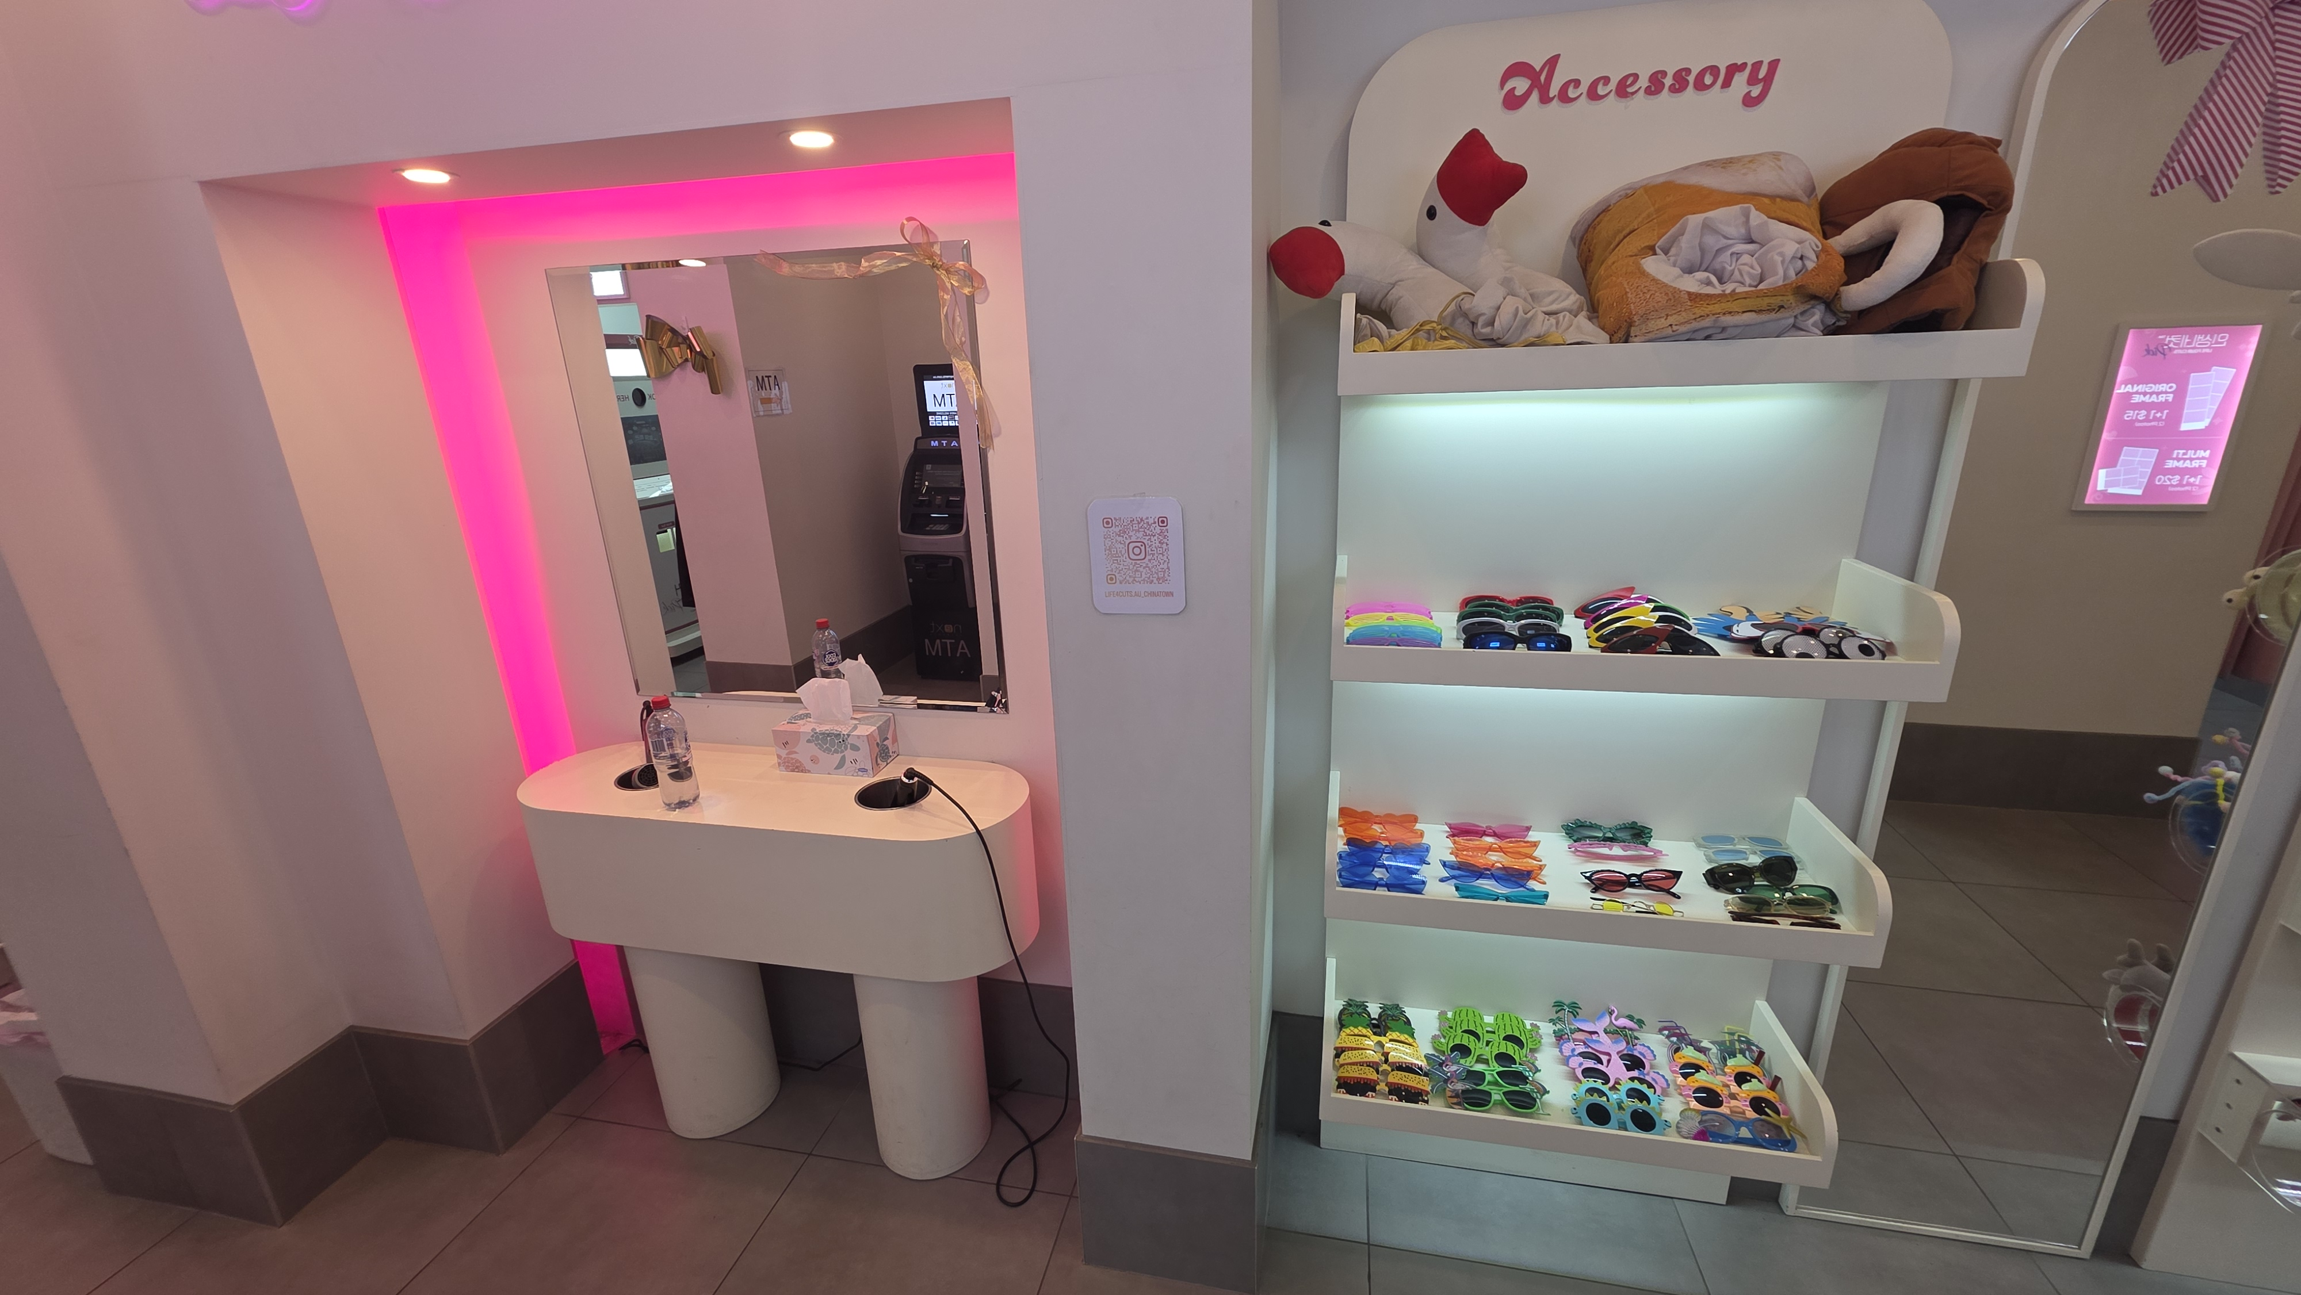
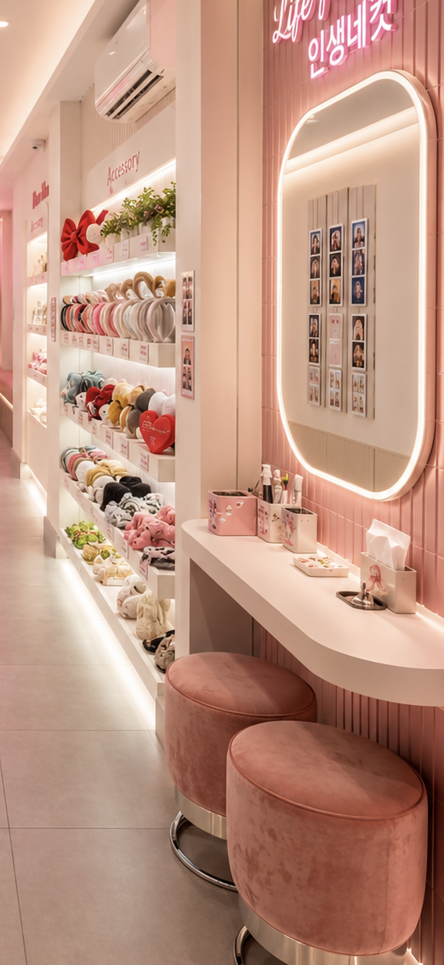
3. 헤어드라이어 자리를 프롭 선반으로 변경
현재 상태
제안 예시
•
왼쪽 헤어드라이어 테이블을 치우고, 해당 자리에 깔끔한 디자인의 프롭 선반 설치
•
드라이어 테이블이 2개이므로 프롭 선반 2개 추가 가능 - 헤드기어용 1개, 머리띠용 1개
•
프롭 선택지를 현재보다 약 1.5배 늘리는 방향

